Slide 1
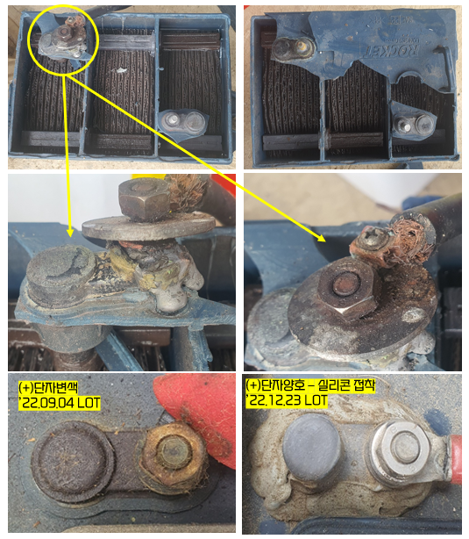
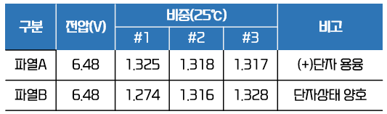
주요문제 발생현황 보고 – 순창렌탈 L-6240 파열 [2024.07.23]
CS팀
업 체 명 | 순창렌탈
담 당 자 | 강철원 대표 | 연 락 처 | 010-3786-9959
제 품 명 | L-6240 | Lot No | 확인불가
설치수량 | 4EA | 발생수량 | 2 EA
설치일자 | 확인불가 | 점검일자 | 2024.07.23
사용용도 | 고소장비차용 | 점 검 자 | CS팀 박성철 책임 서부사업소 박종욱 주입
발생내역 | -.’24.07.22일 장비 사용불가로 방문 점검 시 파열제품 단자 헐거움 확인 및 재 체결 진행 함 -.’24.07.23일 오전 장비 운용 중 배터리 4EA 중 2EA 파열 발생 됨.
피해내역 | 배터리 파열 2EA 외 피해내역 없음
점검결과 | -.파열제품 : 제조Lot 확인불가 [Lot 각인 부 파열 충격에 의해 비산] →Bolt 단자 제품으로 ‘22.03월 이전 생산품으로 확인 -. 6.48V 1.274~1.328/25℃로 과충전 상태이며, 전셀 액량상태 양호 -.파열A제품 (+)단자 용융발생 – ’24.07.22 재체결 제품 -.파열B제품 – 단자상태 양호
판정내용 | 과충전,단자 체결 미흡 상태 운용중 스파크 발생에 따른 배터리 파열
요구사항 | -.파열발생 원인 분석 -.22.12.26 Lot 제품 자체 단자부 실리콘 작업 후 약 1년 이상 사용 중으로 단자변색 미 진행됨에 따라 단자 부식 개선 요구
조치사항 | -.재 체결 시 단자 상태 양호했다는 주장이나 완전 체결 시 스파크 발생되지 않음을 통보, 유상구매 권유 -.실리콘 작업 후 단자 상태 양호 제품에 대해서는 관련부문 확인 후 재 통보 에정.

Slide 2

현장점검결과 PL 위험성 의견
1. 순창렌탈 L-6240 파열 [2024.07.23]
소비자성향 | 사건수준의견 | 종합의견
수용적 | 당해물건 | A-1 | 종결
1)재 체결 시 단자 상태 양호했다는 주장이나 완전 체결 시 스파크 발생되지 않음을 통보, 유상구매 권유
-.실리콘 작업 후 단자 상태 양호 제품에 대해서는 관련부문 확인 후 재 통보 에정.
※PL 위험성 의견 분류표

